Slide 1

進捗報告
Al21120 三輪昇汰 2025/06/16

Slide 2
進捗
・過去 5 年間の作業療法学研究の動向 ─ BERTopic による分析─
鈴木 哲理 ，鈴木 久義 ，作業療法・43 巻 5 号・2024 年 10 月
・BERTopicの動画要約への応用について
・Youtube音声字幕について

Slide 3
研究目的
過去 5 年間の作業療法学研究の動向 ─ BERTopic による分析─
鈴木 哲理 ，鈴木 久義 ，作業療法・43 巻 5 号・2024 年 10 月
2019年以降の「作業療法」掲載論文を、BERTopicで分析し、現代の作業療法学研究のトピックとその時系列変化を明らかにする。

Slide 4
研究対象
2019 年から 2023 年 5 月までに発行された『作業療法』の「研究論文」または「原著論文」カテゴリである 127 本の論文の 300 字以内で構成される論文要旨

Slide 5
分析手法
BERTopicによるトピック分析
生成AIによるトピックのラベリング

Slide 6
BERTopicによるトピック分析の流れ
1.EmBedding処理
論文主旨を文脈的に意味を捉える数値ベクトルに変換
Embeddingモデルには日本語GPTモデル(rinna/japanese-gpt-neox-3.6b)を使用
2.次元削減
UMAP（Uniform Manifold Approximation and Projection）による次元削減処理

Slide 7
BERTopicによるトピック分析の流れ
3.クラスタリング
HDBSCAN（Hierarchical Density-Based Spatial Clustering of Applications with Noise）でトピックごとに文書を分類。
4.代表単語の抽出
c-TF-IDFでトピックごとの特徴単語を抽出
5.抽出した単語と論文の要旨をもとに、トピックのタイトルラベルを自動で付ける(gpt-3.5-turboを使用)

Slide 8
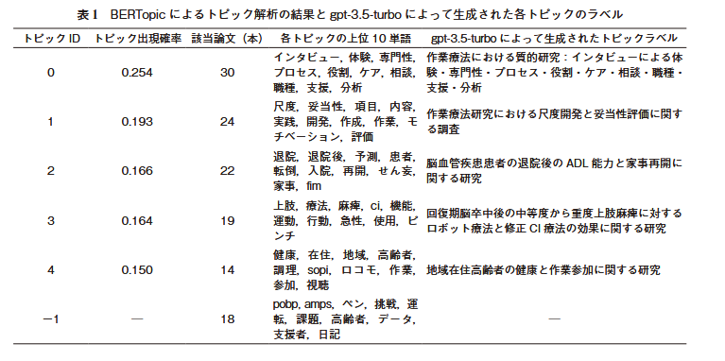
分析結果

Slide 9
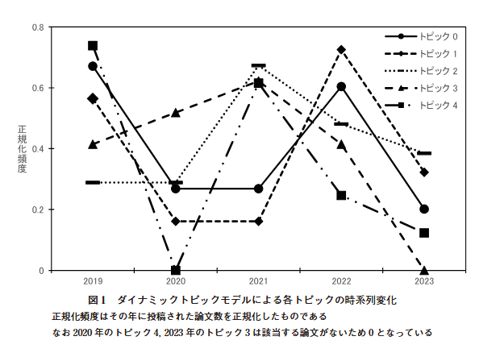
分析結果

Slide 10
トピック分析の動画要約への応用
紹介した論文の入力：論文主旨の300文字以内
動画要約の入力：Youtube音声字幕
テキストの埋め込みベクトルに時間情報も追加すれば時間的に近い発話が同じトピックに分類されやすくなる

Slide 11
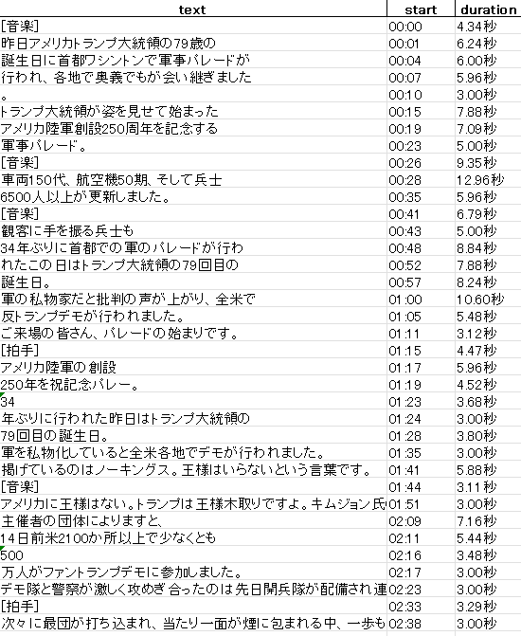
Youtubeから受け取れる字幕
Text（発話字幕）, start(発話開始時間)，duration(発話持続時間)

Slide 12
BERTopicにおける入力のための 前処理
Youtubeから受け取れる字幕データは短い文章のブロックの集合であり，ある程度の文章のかたまりに前処理しておく必要がある（１分単位でブロック化など）
音声字幕データは誤字が含まれているため誤字を文脈にあわせた訂正をしておく必要がある（LLMを使うなど）
抗議デモ（正）が 相次ぎました（正）

Slide 13
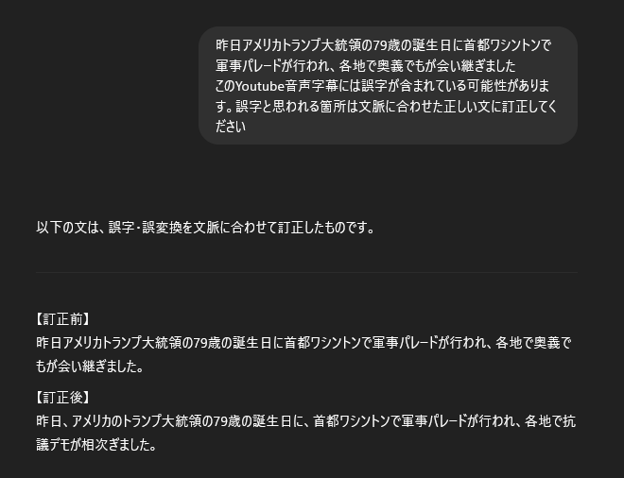

Slide 14
トピックの階層構造
BERTopicで大まかなトピックを抽出したのちに各トピックごとに再度BERTopicを実行し細かく分類することによって生成？
BERTopicのメソッドに簡易的な階層構造を作るものがあるらしいが精度がどの程度かわからない

Slide 15
今後の予定
動画要約に関する論文の調査
階層構造に関しては論文を調査してみて
Youtube字幕でBERTopicによるトピック分析を試験的に使ってみる

